Slide 1
Université Aboubekr Belkaïd-Tlemcen-
Faculté SNV-STU
Département de Biologie
Master 1: Biochimie Appliquée
Physiologie des grandes fonctions
4. La digestion et l’absorption
Dr. BELKACEM Nacéra
b_nacera511@yahoo.fr

Slide 2
Digestion et absorption
1. Définition
La digestion est la transformation des aliments en substances et molécules assimilables par l'organisme.
Au cours de la digestion, les molécules complexes sont transformées par le l’appareil digestif en éléments plus simples (nutriments).
Ces nutriments sont distribués dans l’organisme via la circulation sanguine ou le système lymphatique.

Slide 3
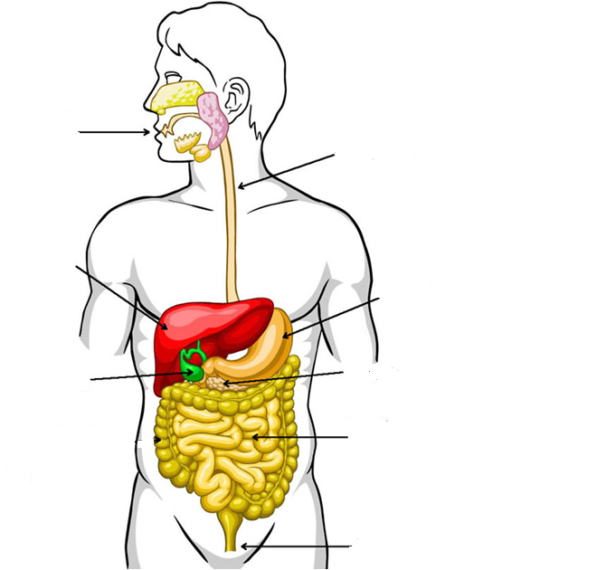
Digestion et absorption
2. L'appareil digestif
Est un ensemble d’organes dont la fonction est la transformation des aliments, en nutriments facilement absorbés dans l'organisme.
Cavité buccale
Œsophage
Foie
Estomac
Pancréas
Vésicule biliaire
Intestins
Anus

Slide 4
Digestion et absorption
Les organes de l'appareil digestif humain sont la cavité buccale, l'œsophage, l'estomac et les intestins.
L'appareil digestif comprend également des organes annexes : le foie et la vésicule biliaire, le pancréas et les glandes salivaires.
L'appareil digestif se compose d’un tube digestif, et de deux extrémités : la cavité buccale par laquelle les aliments sont ingérés, et le canal anal, par lequel les résidus alimentaires sont évacués.
Le tube digestif comprend l'œsophage, l'estomac, l'intestin grêle, le gros intestin ou côlon et le rectum qui se termine par l'anus.

Slide 5
Digestion et absorption
3. Portions de tube digestif
Ingestive (bouche et œsophage)
Digestive (estomac et intestins)
Éjective (sigmoïde)
4. Les glandes digestives
Glandes salivaires (salive): parotides, sublinguales, sous maxillaires
Paroi de l’estomac (suc gastrique)
Paroi de l’intestin (suc intestinal)
Pancréas (Suc pancréatique)
Foie (la bile)

Slide 6
Digestion et absorption
4. 1. Composition
Suc gastrique (1,3 à 3,5 L/24h)
Eau et sels minéraux
Glucides
Protéines et enzymes
Pepsine
Rénine
Lipase
Lysozyme…
Salive
Eau et sels minéraux
Alpha amylase
Mucine, lysozyme et Ig…
Suc intestinal
Eau et sels minéraux
Mucine
Protéines et enzymes
Peptipase
Glycosidases (saccharase, lactase…)
Lipases …
Suc pancréatique (1,5 à 3,5 L/24h)
Eau et sels minéraux
Protéines et enzymes
Alpha amylase
Lipase pancréatique
Phospholipase
Cholestérol estérase
Nucléase
Trypsinogène
Chymotripsynogène
Peptidase
Procarboxypeptidase…
Bile (0,5 à 1L/24h)
Eau et sels minéraux
Sels biliaires
Cholestérol
Pigment biliaires (bilirubine)…

Slide 7
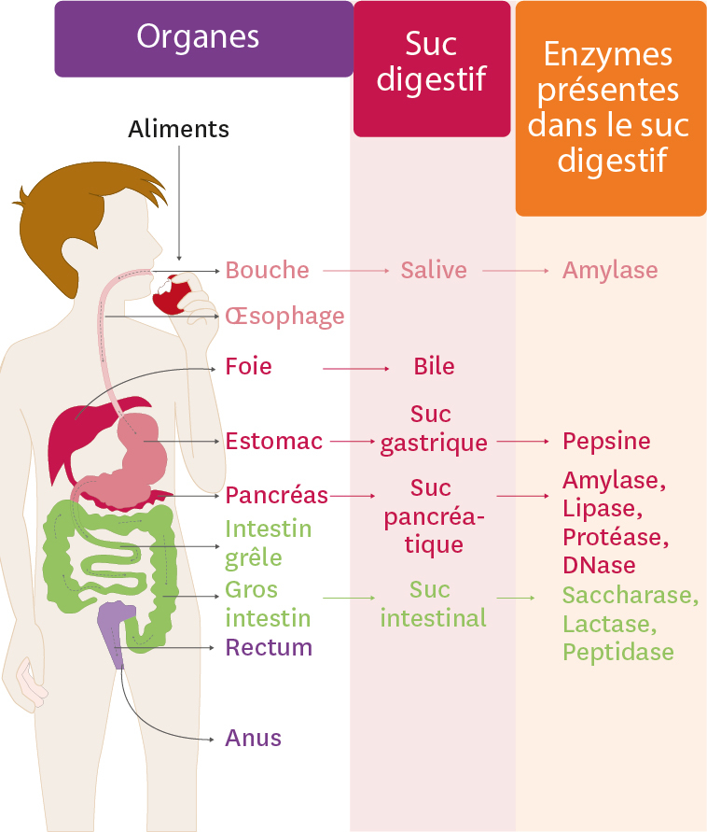
Digestion et absorption
Organes, sucs digestifs et enzymes de la digestion

Slide 8
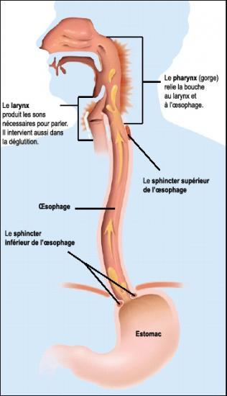
Digestion et absorption
5. Mécanisme de la digestion
La digestion est un ensemble des processus mécaniques et chimiques assurant la transformation et l’absorption des aliments.
Les alimentent ingérés dans la bouche passent dans le pharynx, puis dans l’œsophage et parvient à l’estomac grâce à un mécanisme involontaire mettant en action les muscles de la paroi œsophagienne (péristaltisme).

Slide 9
Digestion et absorption
La digestion passe par deux processus :
La digestion mécanique: qui a lieu dans la bouche et l'estomac. Les aliments sont ramollis et broyés par la mastication pour donner un mélange appelé chyme, puis brassés dans l'estomac par les contractions.
La mastication se déroule au niveau de la bouche,
La déglutition contrôlée par le pharynx qui facilite le passage du bol alimentaire dans l’œsophage.
Les contractions (péristaltisme) : assurée par la paroi de l’œsophage, l’estomac et les intestins

Slide 10
Digestion et absorption
La digestion chimique: assurée par les sucs gastriques et les enzymes tels que l'amylase (produite par la salive), l'acide chlorhydrique (HCl produit par l'estomac) ou la bile (sécrétée par le foie), qui sert à digérer les graisses.
Ce mécanisme permet de:
Convertir les glucides complexes en sucres simples (glucose, fructose…)
Fragmenter les protéines en acides aminés
Convertir les lipides en acide gras et glycérol.

Slide 11
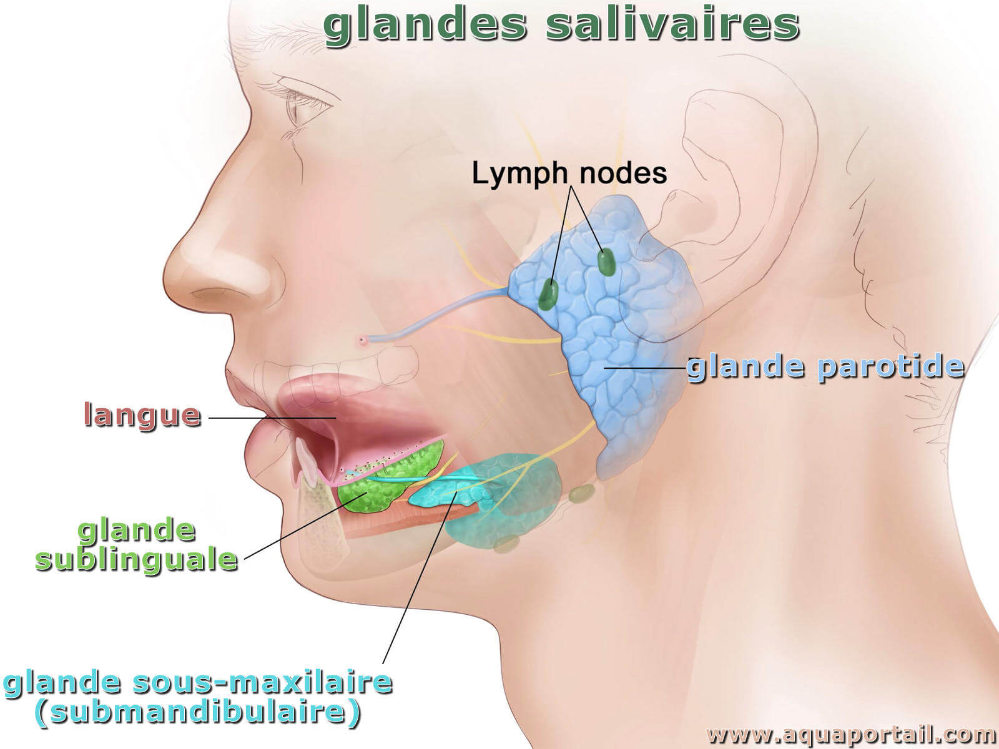
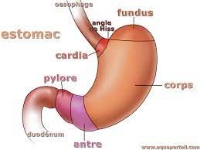
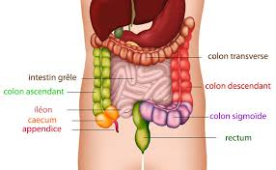
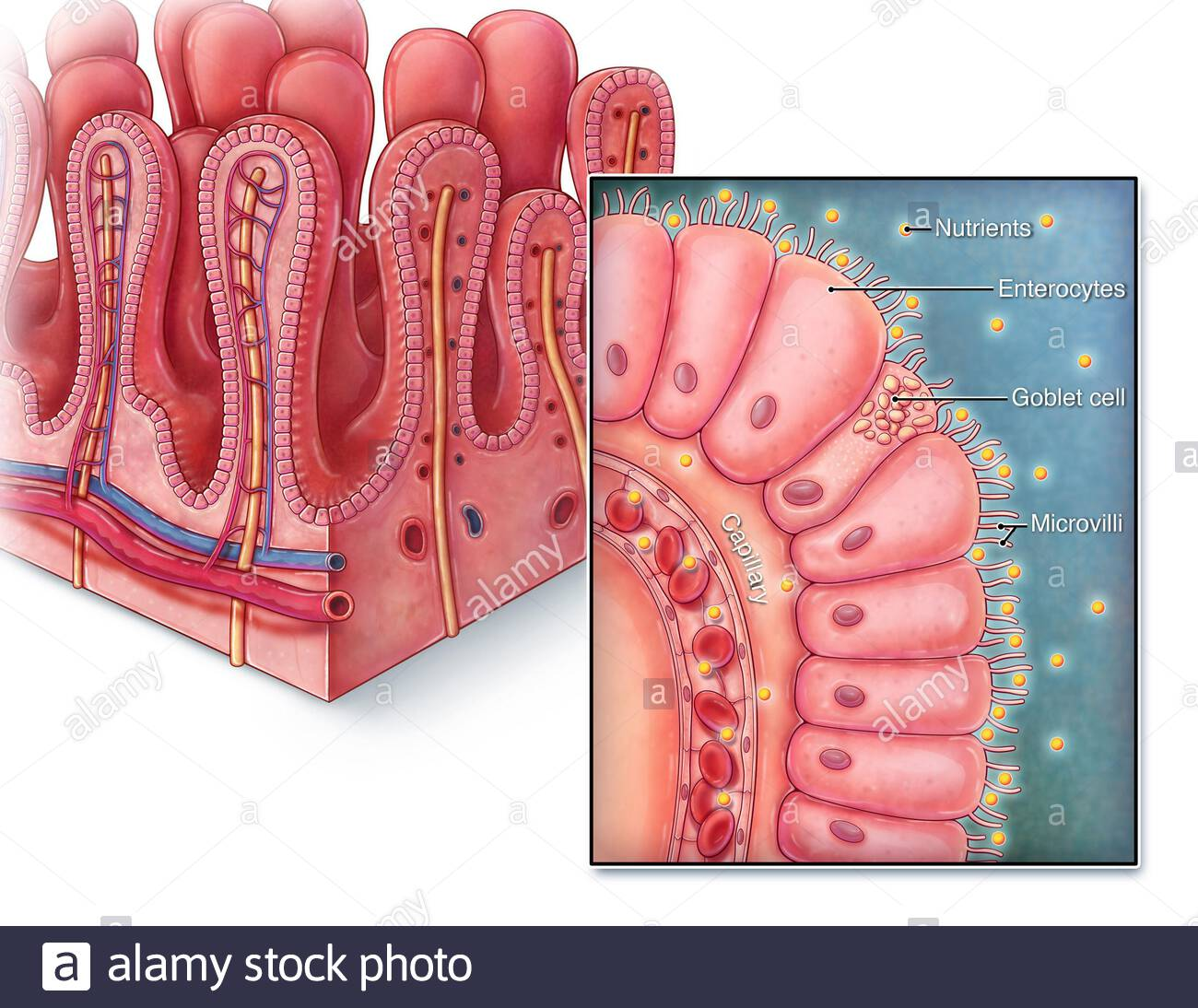
Digestion et absorption

Slide 12
Digestion et absorption
6. L’absorption intestinale
Dans l’estomac, les aliments subissent des modifications permettant leur absorption ultérieure par l’intestin grêle: la digestion gastrique assure leur stockage et le broyage mécanique, leur stérilisation partielle et la dégradation de certaines protéines.
L’estomac peut stocker jusqu’à environ un litre d’aliments qui y sont transformés par les sécrétions gastriques. Ces sécrétions, produites par les glandes gastriques, contiennent de l’acide chlorhydrique et des enzymes digestives (notamment la pepsine, nécessaire à la digestion des protéines).
De petites ondes, (≈toutes les 20 sec.) par les couches musculaires, permettent le mixage des aliments avec les sécrétions et poussent le mélange obtenu, le chyme, vers la partie inférieure de l’estomac; le chyme passe dans la première partie de l’intestin grêle, le duodénum, par un sphincter, le pylore.

Slide 13
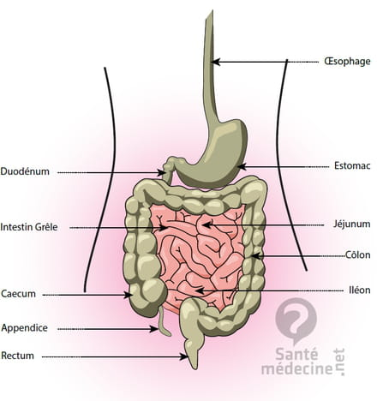
Digestion et absorption
L’absorption intestinale est le passage des nutriments à travers la paroi intestinale, depuis la cavité de l'intestin jusque dans le sang (ou dans la lymphe).
L'intestin grêle, a un rôle prépondérant dans l'absorption. C'est là que sont absorbés l'eau et les électrolytes, mais aussi les nutriments et les vitamines.
Dans l'intestin grêle proximal (jéjunum) sont absorbés les protéines, les lipides et les glucides, mais aussi le calcium, le fer et les vitamines liposolubles ;
Dans l'intestin grêle distal (iléon) sont absorbés la vitamine B12 et les sels biliaires.
Pylore

Slide 14
Digestion et absorption
Dans l’intestin grêle (duodénum, jéjunum, iléon), la digestion se poursuit par la réduction des glucides en sucres simples à l’aides des enzymes hydrolysantes (glucosidases, amylase…), des lipides en monoglycérides et en acides gras, des protéines en acides aminés ou en peptides. Pour ce faire, l’intestin de grêle a besoin des sécrétions du pancréas et de la bile.
La sécrétion pancréatique est riche en enzymes nécessaires à la digestion des protéines, glucides et lipides, tandis que la sécrétion biliaire joue un rôle important dans la digestion des lipides.

Slide 15
Digestion et absorption
Pour être absorbées, les protéines doivent être décomposées en acides aminés (protéase).
Les lipides sont absorbés sous forme d’acides gras simples par les cellules intestinales, dans lesquelles ils sont fixés sous forme de triglycérides (trois acides gras sur une molécule de glycérol) avant de passer dans le sang sous forme de minuscules gouttelettes, les chylomicrons.
Les glucides passent dans les cellules intestinales sous forme de sucres simples, le glucose étant déversé directement dans le sang, le galactose, le mannose et en grande partie le fructose y sont transformés en glucose avant leur passage dans le sang.

Slide 16
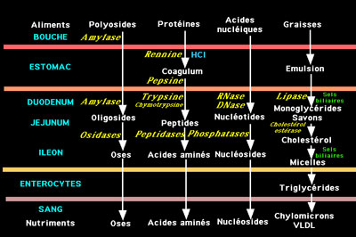
Digestion et absorption
Schéma général de l’absorption

Slide 17
Digestion et absorption
Schéma explicatif de l’absorption des glucides

Slide 18
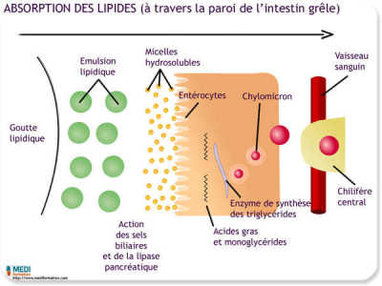
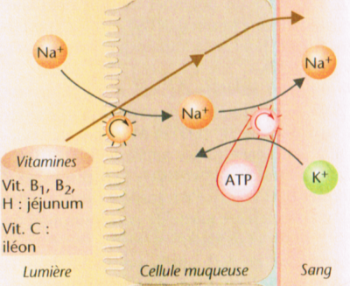
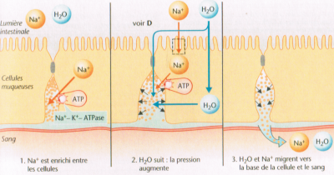
Digestion et absorption
Schéma explicatif de l’absorption des lipides , vitamines et eau

Slide 19
Digestion et absorption
Mesure de l'absorption intestinale
La capacité d'absorption intestinale est évaluée par différents tests biologiques dont les principaux sont :
— la stéatorrhée (dosage des graisses dans les selles) ;
— le test au D-xylose, qui étudie la capacité d'absorption du jéjunum ;
— le test de Schilling, qui étudie la capacité d'absorption de l'iléon.
Il est également possible d'évaluer pour chaque nutriment un coefficient d'utilisation digestive (C.U.D.), qui correspond à la quantité absorbée par rapport à la quantité totale ingérée. Le C.U.D. permet d'apprécier la digestibilité des aliments.

